Slide 1

Модуль 1. Введение в Python
Лисов Андрей Анатольевич
Кафедра ЭпМЭМ

Slide 2
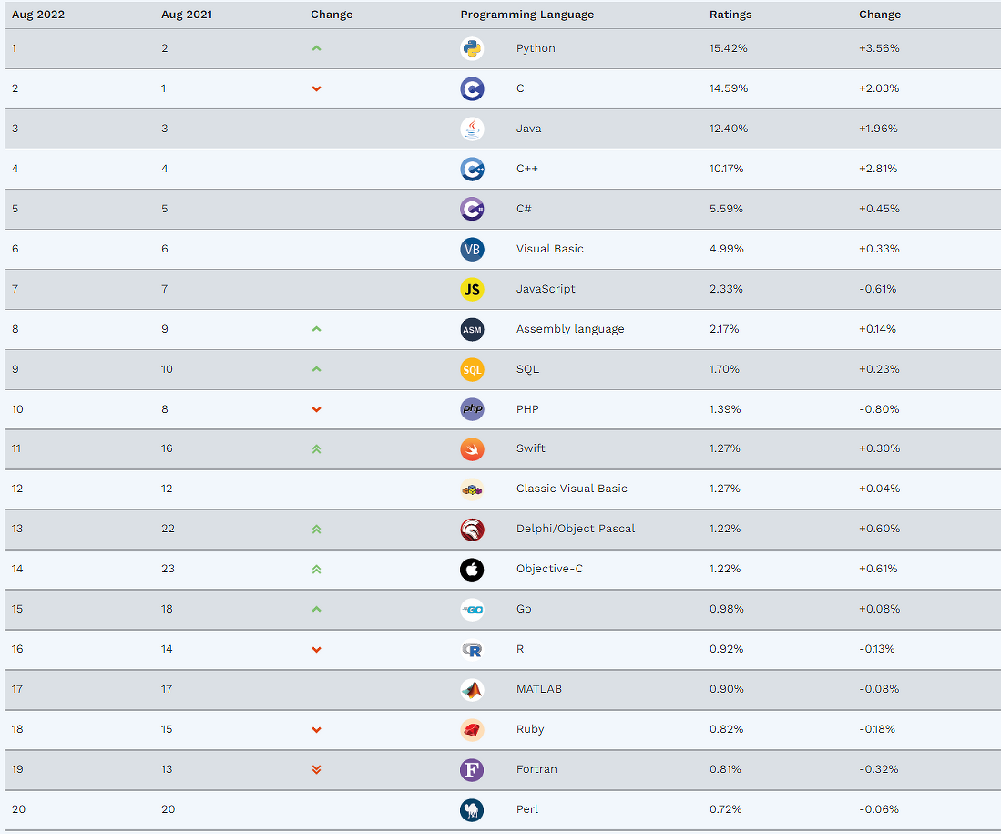
Место в рейтинге языков на 2022 год

Slide 3
Почему Python
Python является одним из самых популярных языков программирования для машинного обучения по нескольким причинам:
Простота использования.
Обладает обширным набором библиотек и фреймворков, специально разработанных для машинного обучения, таких как NumPy, Pandas, Scikit-learn и TensorFlow.
Богатая экосистема. Python имеет огромное сообщество разработчиков, что привело к развитию обширной экосистемы инструментов и библиотек для машинного обучения.
Гибкость и расширяемость. Python является языком с открытым исходным кодом, что позволяет разработчикам создавать собственные библиотеки и расширять функциональность существующих.
Интеграция с другими языками и инфраструктурой (C++, Java или R).
Python может быть интегрирован в популярные платформы для анализа данных, визуализации и веб-разработки.
Образовательные ресурсы и поддержка.
Это не означает, что Python является единственным языком для машинного обучения, но его комбинация из простоты использования, обширной экосистемы и гибкости сделала его предпочтительным выбором для многих разработчиков и исследователей в этой области.

Slide 4
Отличия между интерпретируемыми и компилируемыми языками программирования:
Python - это интерпретируемый язык программирования.
Характеристика интерпретируемых языков программирования:
Интерпретатор читает и выполняет исходный код программы построчно во время выполнения.
Код переводится в машинный код по мере его интерпретации.
Программы на интерпретируемых языках часто могут быть переносимыми и запускаться на разных платформах, где есть соответствующий интерпретатор.
Процесс исполнения может быть более медленным, поскольку интерпретатор выполняет инструкции пошагово в реальном времени.

Slide 5
Отличия между интерпретируемыми и компилируемыми языками программирования:
Характеристика компилируемых языков программирования:
Код программы предварительно компилируется в машинный код до его выполнения.
Компилятор преобразует весь исходный код программы в исполняемый машинный код в одном или нескольких этапах.
Компилированный код обычно выполняется непосредственно аппаратурой компьютера, что может приводить к более быстрому выполнению программы.
Компилируемые языки часто требуют повторной компиляции для каждой целевой платформы, на которой предполагается запускать программу.

Slide 6
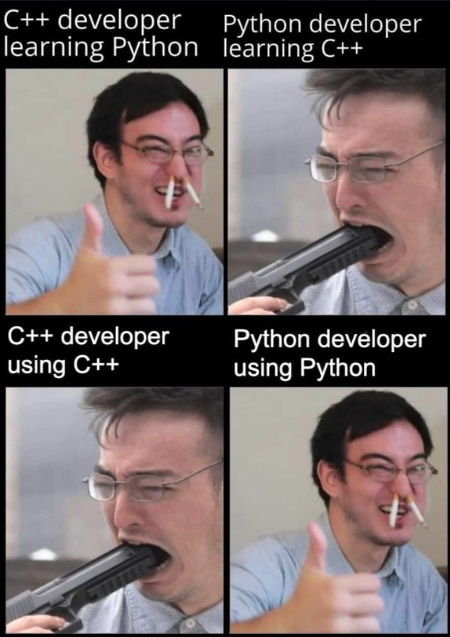
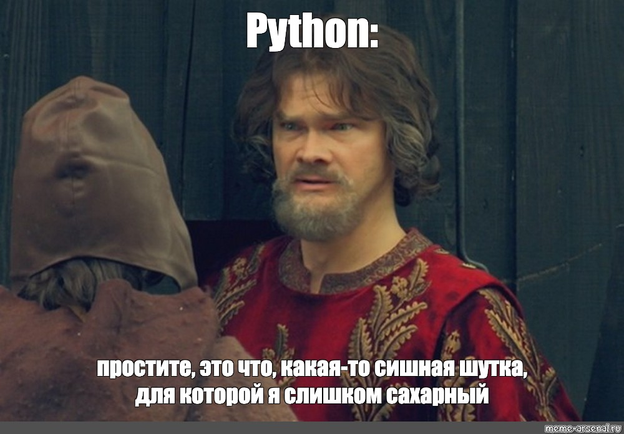
Краткая характеристика языка

Slide 7
Переменные. Правила
Имена переменных могут состоять только из букв, цифр и символов подчеркивания.
Имена переменных НЕ могут начинаться с цифр.
Пробелы в именах переменных запрещены (для разделения слов используют символ подчеркивания «_» ).
Python не поддерживает привычное объявление видов переменных, что свойственно для других языков, интерпретатор анализирует содержимое переменной и автоматически ставит ей нужный тип.

Slide 8
Рекомендации и особенности
Не нужно использовать в качестве переменных зарезервированные для конкретных целей в Python ключевые слова, например, print, list и пр.
Имена переменных должны быть короткими, но содержательными. Например, имя name лучше n, student_name лучше s_n, а name_length лучше length_of_person_name.
В процессе работы программы мы можем изменить тип переменной, присвоив ей значение другого типа:
user_id = "12tomsmith438" print(user_id) user_id = 234 print(user_id)

Slide 9
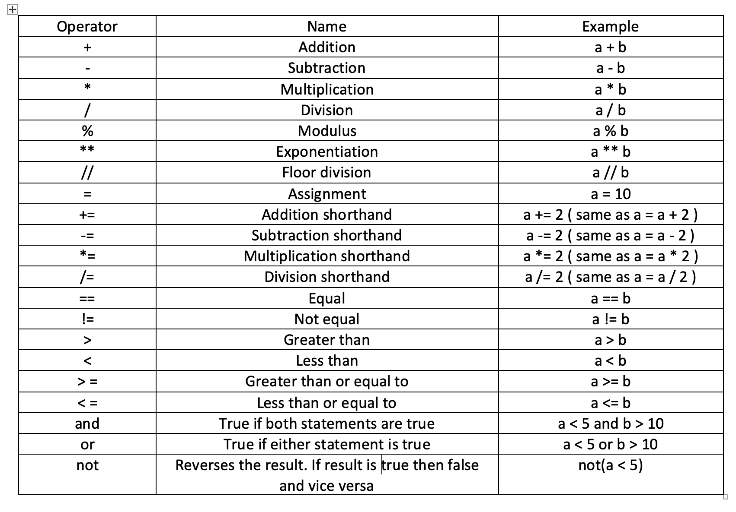
Операторы Python (https://pythonru.com/osnovy/operatory-python)

Slide 10
Встроенные функции
Python содержит в себе довольно много встроенных функций, полный список можно посмотреть на сайте https://pythonru.com/osnovy/vstroennye-funkcii-python
Но вот самые используемые:
- input()
Функция input() — это быстрый и удобный способ получить данные от пользователя. Вызов этой функции предоставляет пользователю возможность ввести на экране текст. Затем он конвертируется в строку и возвращается в программу.
int()
Эта функция возвращает целое число из объекта, переданного в параметра.
- max()
Эта функция используется для нахождения «максимального» значения в последовательности, итерируемом объекте и так далее.

Slide 11
Встроенные функции
- min()
Эта функция используется для нахождения «минимального» значения в последовательности, итерируемом объекте и так далее.
- len()
Эта функция используется для вычисления длины последовательности или итерируемого объекта.
print()
Вывод содержимого в консоль.
- range()
Используется для создания последовательности чисел с заданными значениями от и до, а также интервалом. Такая последовательность часто используется в циклах, особенно в цикле for.
- str()
Используется для создания строковых представлений объектов, но не меняет сам объект, а возвращает новый.

Slide 12
Строки
Строка представляет собой простую последовательность символов. Любая последовательность символов, заключенная в кавычки (как одиночные, так и двойные) в Python является строкой
“This is a string”
‘This is also a string’
Применение двух типов кавычек даёт возможность использовать внутренние кавычки и апострофы в строках.
‘I told my friends, “Python is my favorite language!”’
“The language ‘Pythone’ is named after Monthy Python, not the snake”
“One of Pyton’s strengths is its diverse and supportive community”

Slide 13
Изменение регистра символов в строках
name = "ada lovelace" print(name.title())
Метод | Описание
title() | преобразует первый символ каждого слова в строке к верхнему регистру, тогда как все остальные символы выводятся в нижнем регистре | Ada Lovelace
upper() | преобразует все символы каждого слова в строке к верхнему регистру | ADA LOVELACE
lower() | преобразует все символы каждого слова в строке к нижнему регистру | ada lovelace

Slide 14
Объединение строк (конкатенация)
first_name = "ada"
last_name = "lovelace"
full_name = first_name + " " + last_name

Slide 15
Табуляции и разрывы строк
«пропуск» (whitespace) называются такие непечатаемые символы, как пробелы, табуляции и символы конца строки.
последовательность "\n\t" приказывает Python начать текст с новой строки, в начале которой располагается табуляция.
Операция | Команда | Пример
Табуляция | \t | >>> print("\tPython") Python
Разрывы строк | \n | >>> print("Languages:\nPython\nC\nJavaScript") Languages: Python C JavaScript

Slide 16
Практическое задание
Вывести в консоли строку “Hello world!”.
Вывести “Hello world!” 15 раз.
Вывести в консоль длину строки “Hello world!”.

Slide 17
Списки (list)
Список — это набор элементов, следующих в определенном порядке. Списки можно также назвать массивами, так как они выполняют схожую роль. Свойства списков:
его элементы можно переопределять;
в него можно добавлять новые элементы;
из него можно удалять элементы;
в качестве ключей идут индексы (числа - 0, 1, 2...).
bicycles = ['trek', 'cannondale', 'redline', 'specialized'] print(bicycles)
Результат
['trek', 'cannondale', 'redline', 'specialized']

Slide 18
Операции со списками
lst.append(item) - добавить элемент в конец
lst.pop(idx) - удалить значение по индексу и вернуть его
lst.sort() lst.reverse() - сортировать/обратить список по месту
lst.extend(seq) - добавить последовательность в конец
lst.insert(idx,val) - вставить значение по индексу
lst.remove(val) - удалить первое вхождение val
len(lst) – возвращает длину списка

Slide 19
Индексы
Нумерация в списках начинается с нуля, так как список по большей части своей это просто массив, то как в обычном массиве отсчет ведется от 0. Поэтому первый элемент по индексу будет 0, второй - 1, третий - 2 и так далее. Если мы попытаемся взять несуществующий элемент, то это приведет к ошибке.
a = [0, 23, "Hi"] # Список
print (a[4]) # Выдаст ошибку, так как элемента не существует
Очень удобной функцией языка Python является возможность брать элементы с конца при помощи отрицательных индексов.
a = [0, 23, "Hi", 1.56, 9] # Список
print (a[-2]) # Будет выведено 1.56

Slide 20
Срезы
Срезы позволяют обрезать список, взяв лишь те элементы, которые нам будут нужны. Они работают по следующей схеме: list [НАЧАЛО:КОНЕЦ:ШАГ].
• Начало - с какого элемента стоит начать (по умолчанию равна 0);
• Конец - по какой элемент мы берем элементы (по умолчанию равно длине списка);
• Шаг - с каким шагом берем элементы, к примеру каждый 2 или 3 (по умолчанию каждый 1).
list[::3] # Берем каждый третий элемент list[2::2] # Начиная со второго элемента берем каждый второй элемент list[4:6:] # Начиная с 4 элемента берем все элементы по 6 элемент list[::] # Берем все элементы

Slide 21
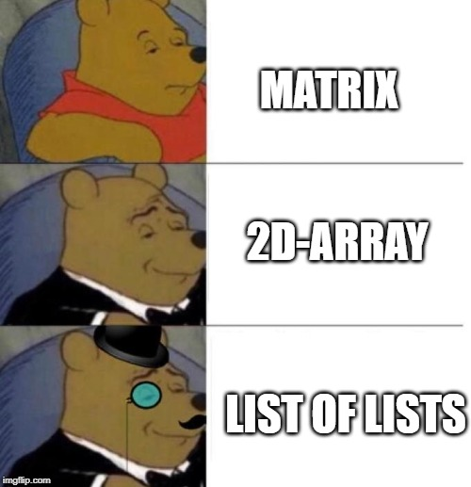
Практическое задание
Составить список из 5 элементов, включающих в себя строки, числа и символы.
Создать программу, позволяющую пользователю вручную добавить пункт к списку, созданному ранее с выводом в консоль.
Вывести в консоль элементы с 1-го по 3-й.

Slide 22
Кортежи (tuple)
Кортежи это все те же списки, но их нельзя в дальнейшем менять. Их главное преимущество в том, что их нельзя изменять, поэтому ни вы, ни кто-либо другой не сможет как случайно, так и намерено изменить кортеж.
tup = (1, "Word", 45, "6") print(tup)
Результат
(1, 'Word', 45, '6')

Slide 23
Словари
Словарь – структурах данных, предназначенных для объединения взаимосвязанной информации.
#В словаре alien_0 хранятся два атрибута: цвет (color) и количество очков (points).
alien_0 = {'color': 'green', 'points': 5} print(alien_0['color']) print(alien_0['points'])
Добавление новых пар «ключ—значение»
alien_0 = {'color': 'green', 'points': 5} print(alien_0) alien_0['x_position'] = 0 alien_0['y_position'] = 25 print(alien_0)

Slide 24
Изменение значений в словаре
alien_0 = {'color': 'green'} print("The alien is " + alien_0['color'] + ".") alien_0['color'] = 'yellow' print("The alien is now " + alien_0['color'] + ".")
Результат:
The alien is green.
The alien is now yellow.
Удаление пар «ключ—значение»
alien_0 = {'color': 'green', 'points': 5} print(alien_0) del alien_0['points'] print(alien_0)
{'color': 'green', 'points': 5}
{'color': 'green'}

Slide 25
Условный оператор if-else
Пример
cars = ['audi', 'bmw', 'subaru', 'toyota'] for car in cars: if car == 'bmw': print(car.upper()) else: print(car.title())
Список марок машин
Для переменной car из списка cars
Проверяется условие car == 'bmw'
Если ИСТИНА, то печатаем всё в верхнем регистре
Если ЛОЖЬ,
то печатаем в верхнем регистре только первый символ

Slide 26
Проверка условий. Равенство
car = ‘bmw’
car == ‘bmw’
Присвоить car значение ‘bmw’
Значение car равно 'bmw‘?
ВАЖНО! Проверка равенства выполняется с учетом регистра.
Если регистр не важен, то следует приводить все значения, например, к нижнему регистру
car = 'Audi'
car.lower() == 'audi'
car = 'Audi'
car.lower() == 'audi'
True
car
'Audi‘
lower не изменяет значение в переменной

Slide 27
Проверка условий. Неравенство
requested_topping = 'Грибы' if requested_topping != 'Анчоусы': print("Лови " + requested_topping) else: print("Есть только анчоусы")
Проверка вхождения значений в список
requested_toppings = ['mushrooms', 'onions', 'pineapple'] print('mushrooms' in requested_toppings)
В результате получим - True

Slide 28
Проверка отсутствия значения в списке. NOT in
banned_users = ['andrew', 'carolina', 'david'] user = 'marie' if user not in banned_users: print(user.title() + ", you can post a response if you wish.")
Цепочки if-elif-else
Задача: парк аттракционов, который взимает разную плату за вход для разных возрастных групп
для посетителей младше 4 лет вход бесплатный. Для посетителей от 4 до 18 лет билет стоит $5. Для посетителей от 18 лет и старше билет стоит $10.
age = int(input()) if age < 4: print("Your admission cost is $0.") elif age < 18: print("Your admission cost is $5.") else: print("Your admission cost is $10.")

Slide 29
Цикл while
Благодаря циклам мы можем проделывать операции несколько раз всего за пару строк кода. Важно! Всегда проверяйте, чтобы в коде не было бесконечных циклов. Результатом их работы становится зависание и прекращение работы программы. Если уж и использовать цикл, то нужно устанавливать интервал обновления в несколько секунд. Ещё можно создать бесконечный цикл и прервать его через оператор break.
val = 10 while True: print("Значение переменной: " + str(val)) val -= 1 if val == 0: break

Slide 30
Цикл for
i = 1000 while i > 100: print (i) i /= 2 for j in 'hello world': print("В символе " + str(j)) if (j == 'w'): print("Буква w!") break else: print((" пока буквы 'w' нет")) else: print ("Буквы 'а' нету в слове")

Slide 31
Цикл for
for i in range(1,10,1): print("Итерация №" + str(i)
Здесь первое число – начало итерации (его можно не писать, т.к. по умолчанию оно равно «0»)
Второе число – конец цикла итерации,
Третье число – шаг.
Важно, если вам нужно указать только конец цикла, который начинается с нуля, то можно написать в скобках только 1 число – конец цикла. Если нужно указать шаг, то придётся писать 3 числа

Slide 32
Практическое задание
1. Создать программу, которая предлагает пользователю записать 5 значений, а после выводит данный список.
2. Список выводится в отсортированном виде.
3. Предложить пользователю ввести индекс для удаления элемента из массива, в случае, если элементы в списке отсутствуют вывести соответствующее сообщение.
4. Вывести строку “Hello world!” 150 раз с нумерацией каждой итерации
5. Создать программу, которая будет выводить в консоль либо 150 раз “Hello world!” с нумерацией каждой итерации либо 150 раз “By world!” с нумерацией каждой итерации в зависимости от ответа пользователя.

Slide 33
Создание собственных функций
Функция — именованный блок кода, предназначенный для решения одной конкретной задачи. Функции всегда пишутся до начала исполняемого кода.
"""Выводит простое приветствие.""" def greet_user(): print("Hello!")
greet_user()
Определяем функцию greet_user
Ещё один способ ввода комментария – строка документации “““…”””
ТЕЛО ФУНКЦИИ

Slide 34
Передача информации функции
#Создаём функцию с параметром def greet_user(username): """Выводит простое приветствие.""" print("Hello, " + username.title() + "!") #Вызов функции с параметром greet_user('jesse’)
Результат:
Hello, Jesse!

Slide 35
Способы передачи аргументов
ПОЗИЦИОННЫЕ
Перечисляются в порядке, точно соответствующем порядку записи параметров.
ИМЕНОВАННЫЕ
Состоят из имени переменной и значения.

Slide 36
Позиционные аргументы
"""Функция вывода информации о животном""" def describe_pet(animal_type, pet_name): print("\nI have a " + animal_type + ".") print("My " + animal_type + "'s name is " + pet_name.title() + ".") describe_pet('hamster', 'harry')
Результат:
I have a hamster.
My hamster's name is Harry.
Функцию можно вызывать многократно и в любом месте кода. Внимание! Порядок аргументов крайне важен при вызове функции

Slide 37
Именованные аргументы
Именованный аргумент представляет собой пару «имя—значение», передаваемую функции. Соблюдать порядок при этом не обязательно.
#Функция вывода информации о животном def describe_pet(animal_type, pet_name): print("\nI have a " + animal_type + ".") print("My " + animal_type + "'s name is " + pet_name.title() + ".") describe_pet(animal_type='hamster', pet_name='harry') describe_pet(pet_name='harry', animal_type='hamster')
Результат:
I have a hamster.
My hamster's name is Harry.
I have a hamster.
My hamster's name is Harry.

Slide 38
Значения по умолчанию
def describe_pet(pet_name, animal_type='dog'): print("\nI have a " + animal_type + ".") print("My " + animal_type + "'s name is " + pet_name.title() + ".") describe_pet(pet_name='willie')
Результат:
I have a dog.
My dog's name is Willie.
Если вы используете значения по умолчанию, все параметры со значением по умолчанию должны следовать после параметров, у которых значений по умолчанию нет. Это необходимо для того, чтобы Python правильно интерпретировал позиционные аргументы .

Slide 39
Практическое задание
1. Вывод в консоль заданной надписи пользователем с заданным количеством повторений.
2. Создать программу, которая в любом случае выводила бы что-то в консоль, даже если пользователь ничего не ввёл.

Slide 40
Создание и импорт библиотек
1. Чтобы импортировать функции, сначала необходимо создать модуль.
2. Модуль представляет собой файл с расширением *.py, содержащий код, который вы хотите импортировать в свою программу
3. Создавать файлы нужно в одном каталоге!
4. Для подключения библиотеки достаточно написать команду import Название скрипта с расширением .py

Slide 41
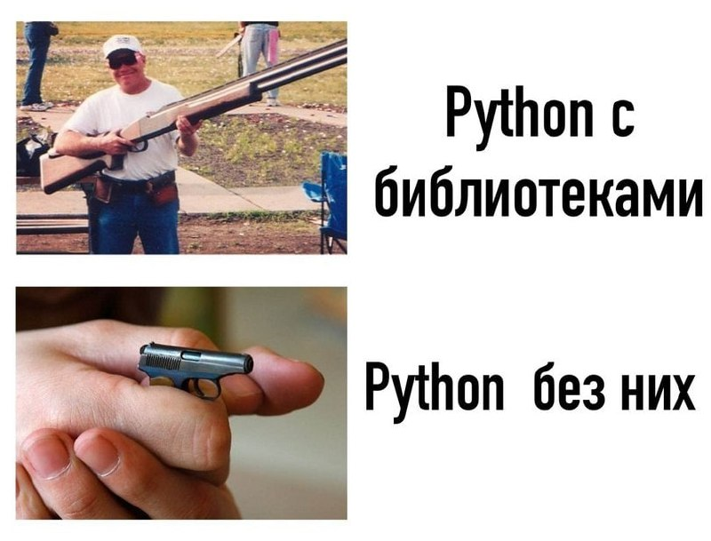

Slide 42
Код для модуля
Test.py
"""Выводит описание пиццы.""" def make_pizza(size, *toppings): print("\nMaking a " + str(size) + "-inch pizza with the following toppings:") for topping in toppings: print("- " + topping)

Slide 43
Код основной программы
import Test #Импорт ранее написанного скрипта #Основной код if __name__ == "__main__": Test.make_pizza(16, 'pepperoni') Test.make_pizza(12, 'mushrooms', 'green peppers', 'extra cheese')
Результат:
Making a 16-inch pizza with the following toppings:
- pepperoni
Making a 12-inch pizza with the following toppings:
- mushrooms
- green peppers
- extra cheese

Slide 44
Импортирование конкретных функций
from имя_модуля import имя_функции
from имя_модуля import функция_0, функция_1, функция_2
from Test import make_pizza #Импорт ранее написанного скрипта #Основной код if __name__ == "__main__": make_pizza(16, 'pepperoni') make_pizza(12, 'mushrooms', 'green peppers', 'extra cheese')

Slide 45
Назначение псевдонима для функции
Если имя импортируемой функции может конфликтовать с именем существующей функции или функция имеет слишком длинное имя, его можно заменить коротким уникальным псевдонимом (alias) — альтернативным именем для функции.
from имя_модуля import имя_функции as псевдоним
import Test as T #Импорт ранее написанного скрипта #Основной код if __name__ == "__main__": T.make_pizza(16, 'pepperoni') T.make_pizza(12, 'mushrooms', 'green peppers', 'extra cheese')

Slide 46
Установка сторонних пакетов
За более подробной информацией перейти по ссылке https://gb.ru/posts/python_packages
Пакеты Python — это Py-приложения, дополнения или утилиты, которые можно установить из внешнего репозитория: Github, Bitbucket, Google Code или официального Python Package Index.
В большинстве IDE по умолчанию уже установлен менеджер пакетов PIP, в случае, если это не так, то в терминале программы достаточно будет прописать несколько команд в зависимости от системы https://pythonru.com/baza-znanij/ustanovka-pip-dlja-python-i-bazovye-komandy
При отсутствии неисправностей достаточно прописать в терминале:
pip install package-name
Либо воспользоваться google с запросом «установка «название библиотеки» на Python», либо «установка библиотеки Python для….»

Slide 47
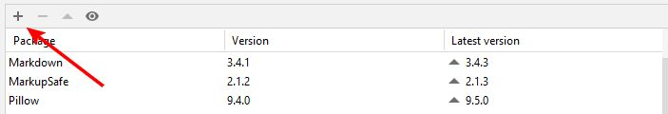
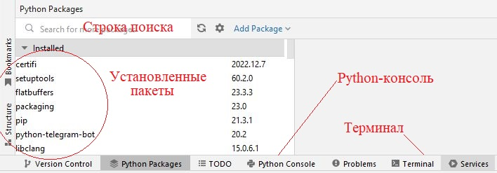
Установка сторонних пакетов в PyCharm
В PyCharm библиотеки можно установить как вручную через терминал, либо через специальный интерфейс.
1. File – Settings - Project:”Название проекта” – Python interpreter и нажать на кнопку «install»
2. Либо в окне «Python Packages»

Slide 48
Исключения (Конструкция try - except)
Исключения это то, что может непредвиденно возникнуть в ходе работы программы. Если такое случиться, то программа просто перестанет работать или же вовсе выключиться. Чтобы такого не допустить вам всегда стоит добавлять исключения при работе с различными вещами.
Пример:
Если вы хотите что-то вписать файл, но для начала его необходимо открыть, в противном случае (файл не существует или уже открыт) осуществляется переход к альтернативному действию.
Полное описание исключений можно найти здесь:
https://docs.python.org/3/tutorial/errors.html

Slide 49
Пример конструкции
Описание ошибок можно брать прямо из консоли при их случайном или намеренном выводе.
>>> 10 * (1/0) Traceback (most recent call last): File, line 1, in <module> ZeroDivisionError: division by zero
>>> 4 + spam*3 Traceback (most recent call last): File, line 1, in <module> NameError: name 'spam' is not defined
>>> '2' + 2 Traceback (most recent call last): File, line 1, in <module> TypeError: can only concatenate str (not "int") to str
try: x = int(input()) except ValueError: print("Вы ввели не число")

Slide 50
Практическое задание
1. Создать программу, которая производит расчёт 1 / x, с отработкой исключения по типу данных и делению на ‘0’

Slide 51
Работа с файлами
Работа с файлами это распространенная вещь в программировании. Нам постоянно что-то надо сохранять или же брать информацию из сохраненных документов.
Перед началом работы с любым текстовым документом важно изначально открыть сам документ. При этом, если его не будет, то это вызовет ошибку. По этой причине, всегда стоит оформлять открытие документов при помощи исключений или же при помощи метода with..as

Slide 52
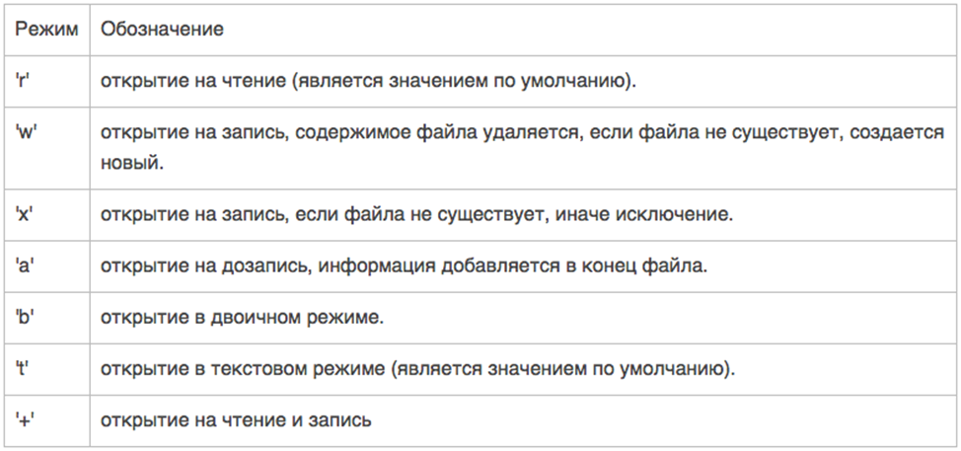
Работа с файлами
Для открытия файла существует функция open, которая открывает файл разными способами. Вот все возможные типы открытия файла:

Slide 53
Работа с файлами
Для записи текста в файл существует метод write, а для чтения метод read. После того, как с файлом была закончена работа его обязательно необходимо закрыть. Это делается при помощи метода close.
Подробнее можно прочитать здесь:
https://pythonru.com/osnovy/fajly-v-python-vvod-vyvod
Пример кода:
f = open('D:/Programs/PyCharm Community Edition 2022.2.2/Projects2/text.txt', ‘w’, encoding="utf-8") f.write("Hi, it's me! Mario!") f.close()
В случае нахождения файла в директории проекта полный путь прописывать не нужно.

Slide 54
Практическое задание
1. Создать скрипт выводящий в текстовый файл значение синуса от 0 до 180 градусов. Вывод должен быть отформатирован в читабельный текст.
Подсказка. Синус можно посчитать при помощи библиотеки math, расчёт производится в радианах так что не забудьте это учесть.
2. Округлить вывод синуса до 3-х знаков после запятой
Подсказка. Используйте встроенную функцию round()

